Slide 1
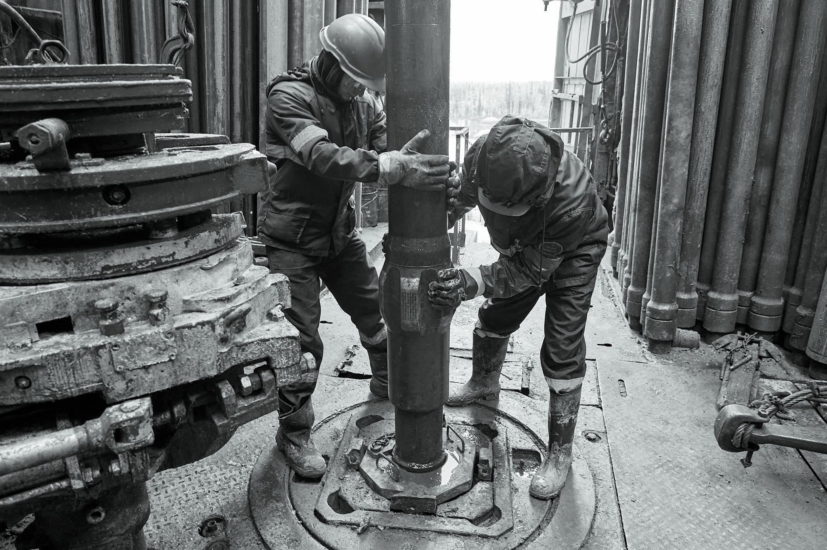


Создание технологии извлечения обсадных колонн
Стартап, этап №1,
2023 год

Slide 2
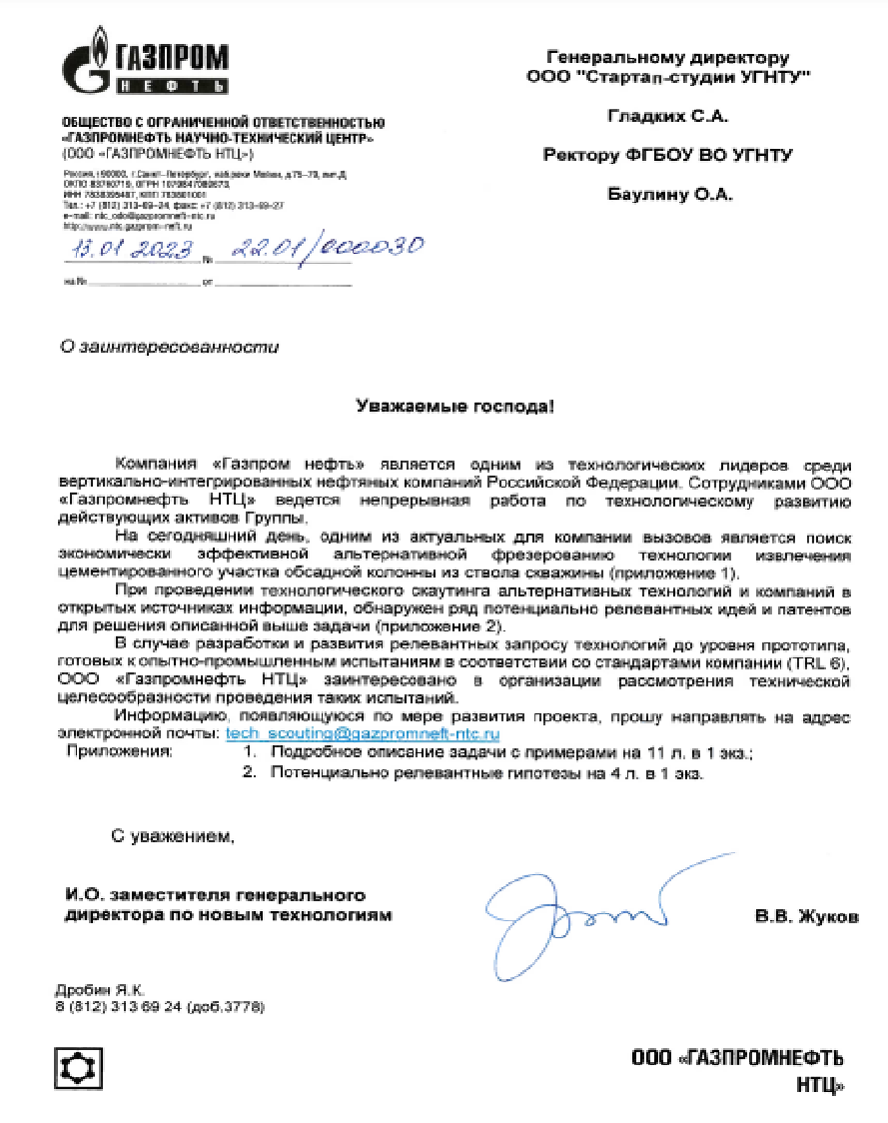
Актуальность проекта
Потребность в извлечении обсадных колонн:
30 скважин в год в РФ
Стоимость услуги в настоящее время: до 20 млн рублей за скважину срок исполнения до 3 месяцев
Описание задачи: Достать участок обсадной колонны от устья до точки зарезки бокового ствола (до 500 м) и заменить на больший диаметр.
Объем рынка
26,4
млрд.$
TAM, объем рынка нефтесервисных услуг (OFS) в России
4
млрд.₽
SAM, потребность прочих российских компаний в услуге извлечения обсадных колонн: 200 скважин в год
600
млн.₽
SOM, потребность ПАО “Газпром” в услуге извлечения обсадных колонн: 30 скважин в год в РФ

Slide 3
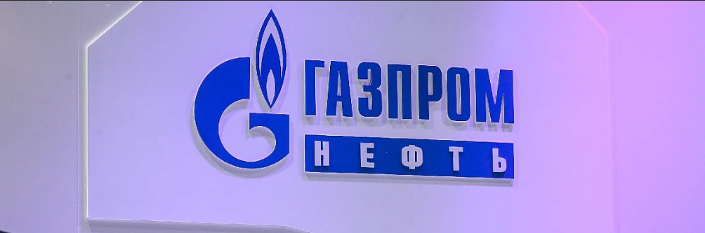
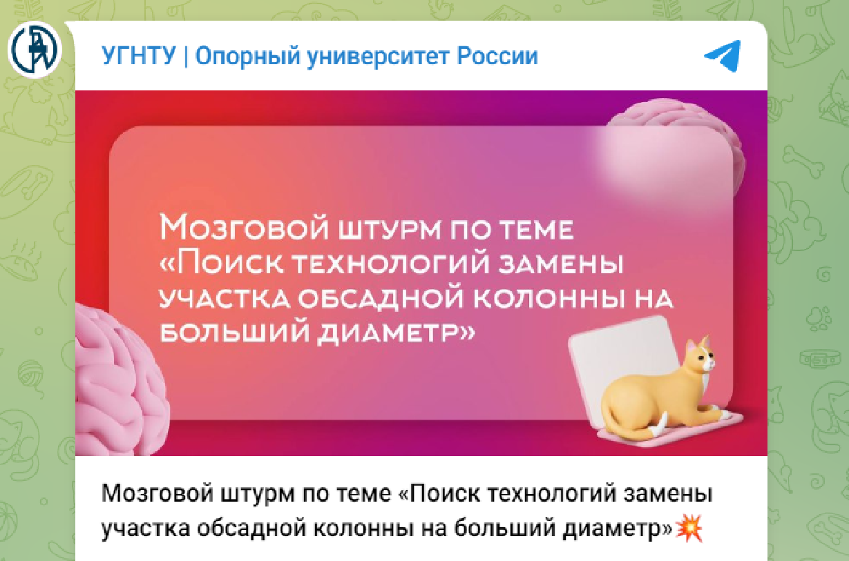
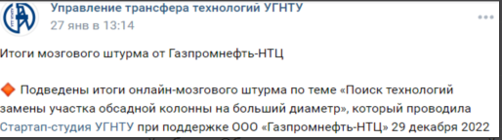
Генерация идей и сборка проекта
1. | Постановка задачи- ПАО «Газпром нефть» -ноябрь 2022г.
2. | Рекламная кампания по привлечению «решателей».Охват целевой аудитории-26 тысяч человек
3. | Обсуждение задачи- 11 кафедр УГНТУ и 4 кафедр других вузов
4. | Мозговые штурмы,онлайн-хакатон(декабрь 2022г.) -88 участников, 21 идея для проверки
5. | Патентный поиск и литературный обзор. Обсуждение гипотез с компанией-23 январь 2023г.
6. | Получение от компании технической документации по существующим объектам

Slide 4
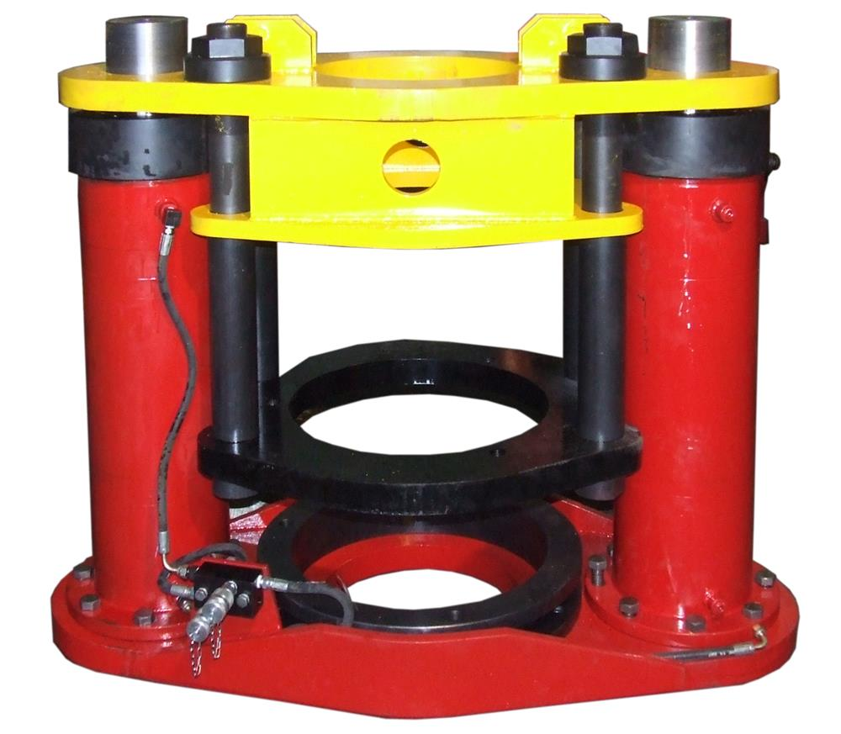
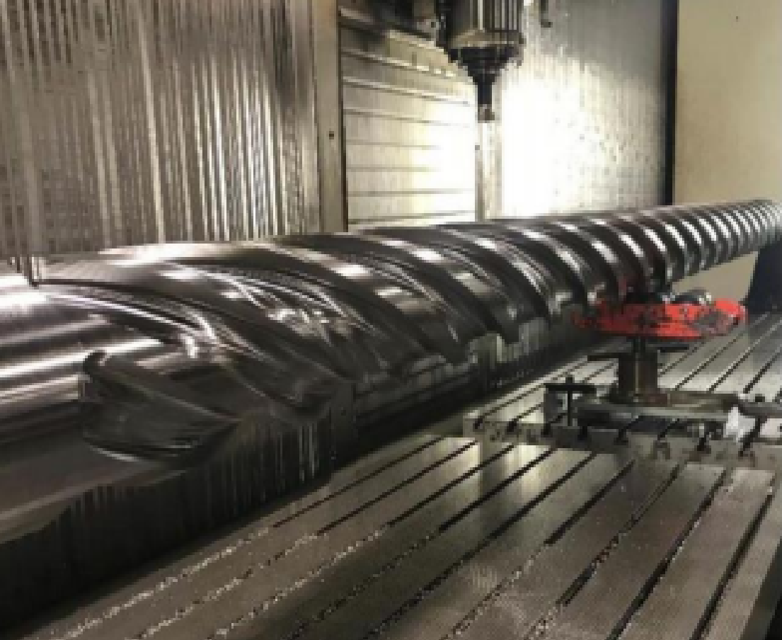
Техническое решение
Выбранное приоритетным техническое решение – механическая резка металла на участки 30-50 метров, механическое ослабление сцепления металла с бетоном, извлечение участков труб домкратом.
Гипотезы из шорт-листа:
растворение бетона кислотой
разрушение бетона ультразвуком
разрушение бетона индукционным нагревом
Альтернативные способы:
фрезерование
применение невзрывчатой расширяющейся смеси для растрескивания бетона
применение электрической плазмы для удаления бетона и фрезерования обсадной колонны
Преимущества решения:
75%
50%
ЦЕНА
ДЛИТЕЛЬНОСТЬ

Slide 5
План реализации проекта
МАР
АПР
МАЙ
СЕН
ОКТ
НОЯ
Сбор и анализ информации по существующим технологиям
Формирование проектной команды
Проведение лабораторных испытаний
Формирование клиентской базы заказчиков и индустриальных партнеров
Проведение переговоров и заключение договоров с потенциальными заказчиками и партнерами
Разработка технического задания с учётом требований индустриального партнёра.

Slide 6
Смета проекта
№ | Статьи расходов | Источники средств | Сумма по всем источникам
 |  | Средства Фонда²
1 | Выплата заработной платы | 134 | 134
2 | НДФЛ | 20 | 20
3 | Страховые взносы | 46 | 46
4 | Прочие административные расходы | 10 | 10
5 | Командировочные расходы | 30 | 30
6 | Изготовление рекламных материалов | 30 | 30
7 | Прочие платежи по операционной деятельности | 30 | 30
ИТОГО РАСХОДЫ: |  | 300 | 300

Slide 7
Риски проекта
Риск | Вероятность | Мероприятия для снижения риска
Недостижение результатов НИОКР (техническая невозможность) | Высокая | Альтернативные гипотезы для получение заданного продукта (услуги) другими способами
Недостаток финансирования (ошибки в бюджетировании) | Средняя | Привлечение грантовых средств (программы «Старт» и другие в ФСИ)
Опережающие действия конкурентов | Средняя | Повышение скорости разработки и выхода на рынок
Отказ ПАО «Газпром нефть» от сотрудничества | Низкая | Поиск других клиентов
Потеря инвестиций в силу плохого управления стартапом | Низкая | Выделение инвестиций в 2 этапа, второй этап финансирования после успешного выполнения первого

